Slide 1
نموذج مشروع انتاج الكهرباء والسماد العضوي من مصادر آمنة ومتجدده مثل توليد البيوجاز

Slide 2
نموذج لعرض على مستوى المحافظات
د/ نيفين احمد الخطيب
*مدير عام الصرف الصحي بشركه مياه الشرب والصرف الصحي بكفر الشيخ
*دكتوراه في المعالجة الحيوية لمياه الصرف الصحي لاستخدامها بأمان في تطبيقات مختلفة
*الاشراف الفنى على تنفيذ وحده انتاج الكهرباء و السماد العضوى كبيرة الحجم فى سخا بمحافظه كفر الشيخ
* الاشراف على اعادة استخدام السماد العضوى المحسن الناتج من الهاضم لاستخدامه كعلف للاسماك

Slide 3
نموذج لعرض على مستوى المحافظات
فكرة المشروع
تحويل محطات معالجة الصرف الصحي لمنشآت خضراء صديقة للبيئة واستخدام الحمأه المنتجة من هذه المحطات كمصدر امن ومتجدد في انتاج الغاز الحيوي لتوليد الكهرباء والسماد العضوي
المكون الاخضر
تحويل محطات معالجة الصرف الصحي لمنشات خضراء صديقة للبيئة واستخدام الحماه المنتجة من هذه المحطات كمصدر امن ومتجدد في انتاج الغاز الحيوي لتوليد الكهرباء والسماد العضوي
المكون الذكى
استخدام الاسكادا في التحكم والتشغيل للمشروع بالكامل

Slide 4
نموذج لعرض على مستوى المحافظات
الاثر البيئى
التخلص الآمن و النظيف من الحمأة المنتجة من محطات الصرف الصحى و تقليل انبعاثات غازات الاحتباس الحراري من الحمأة وبالتالى تنظيف المناخ و البيئة بكل المناطق المحيطة فى محطات الصرف الصحي و الحصول على كهرباء و اسمده نظيفة و معالجة
الاثر الاقتصادى
انشاء وحدة واحده توفر عدد 4 وظائف للمهندسين و 12 وظيفة للعمال و الفنيين و ايضا رفع القيمه التسويقية للمنتجات يفتح اسواق عمل جديدة عن طريق بيع هذه المنتجات من الاسمده و ايضا ساعد ربط الكهرباء المنتجه بالشبكة القومية على رفع المردود الاقتصادي للمشروع
الاثر المجتمعى
تم تغيير الصورة القديمة التقليدية عن محطة الصرف الصحى لاننا نقوم باستغلال امثل لما يراه الناس مخلفات ضارة و انتاج ما يلزمهم من الاسمدة و رفع الوعى الاجتماعي للمواطنين عن اهمية المخلفات

Slide 5
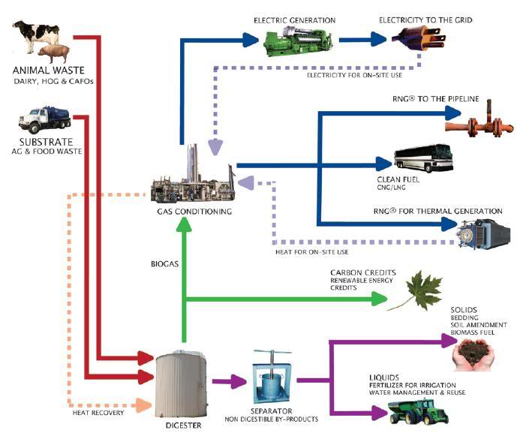
نموذج لعرض على مستوى المحافظات
فكرة المشروع

Slide 6
نموذج لعرض على مستوى المحافظات
التكرارية
قابل للتكرار بمحطات معالجة الصرف الصحى والاستفادة من هذه المحطات وتحويلها الى مصادر منتجة لبدائل للطاقة
العائد من المشروع على الشركة والمجتمع
2% من قيمة الكهرباء المباعة عن كل محطة
مقابل الحمأة سنويا 35 جنيها للمتر بزيادة 10% سنويا
عدم انقطاع الكهرباء عن محطات الصرف لضخ الكهرباء في نقطة الاستهلاك
الحفاظ على الصحة العامة من خلال التخلص الآمن للحمأة بعد معالجتها حراريا وبكتيريا وكيميائيا وبذلك تكون معقمه وتكون سماد محسن لخواص التربة
الحفاظ على الثروة الحيوانية والداجنة من خلال معالجة وتعقيم مخلفات الروث والسبلة عند مصادرها مما يمنع انتقال الامراض لمناطق التسميد الجديدة.
حل جذري لتوفير الطاقة في المناطق الصحراوية أو العشوائية ،عن طريق الإنتاج الحيواني او الداجن في هذه المناطقبالإضافة الى معالجة الصرف الصحي لأنشاء مجتمعات وقرى ذاتية الطاقة.
توفير فرص عمل في جمع المخلفات وتشغيل المحطات، وخلق أسواق عمل جديدة.
دون الاحتياج الى مد شبكات الكهرباء او الغاز

